Slide 1
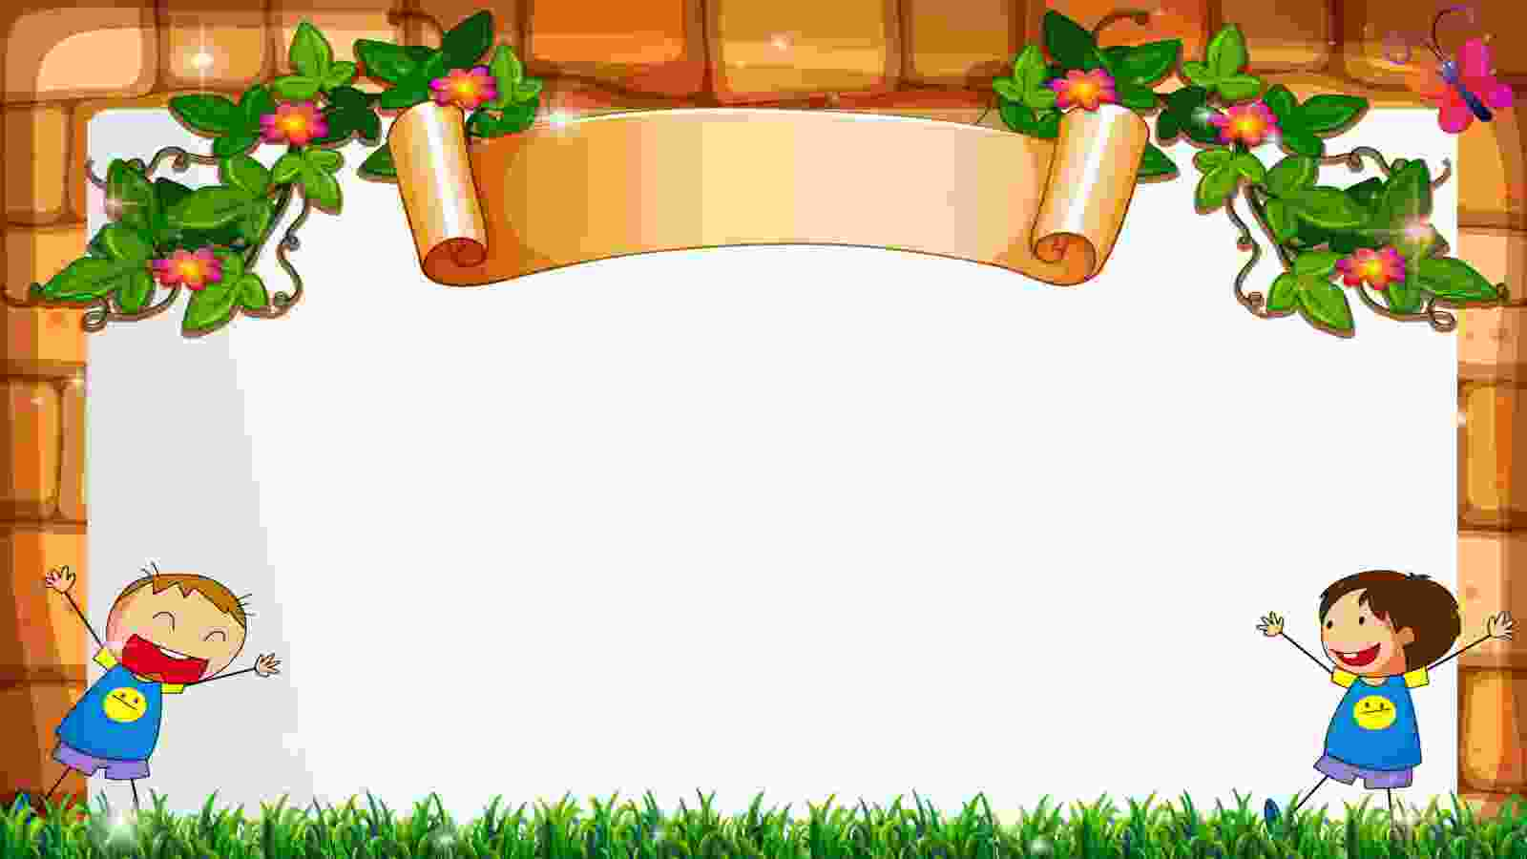
CHÀO MỪNG CÁC CÔ ĐẾN THAM LỚP
CHÀO MỪNG CÁC CÔ ĐẾN DỰ GIỜ THĂM LỚP

Slide 2
Lĩnh vực phát triển ngôn ngữ Chủ đề: Động Vật Chủ đề nhánh: Chim và côn trùng Hoạt động: Khám phá khoa học Đề tài:Khám phá một số côn trùng Lớp: Lá 1 Thời gian: 30 – 35 phút Người dạy:Nông Thị Hiệu Ngày thực hiện: 31/12/2024

Slide 3
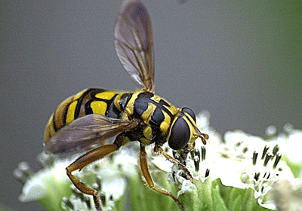
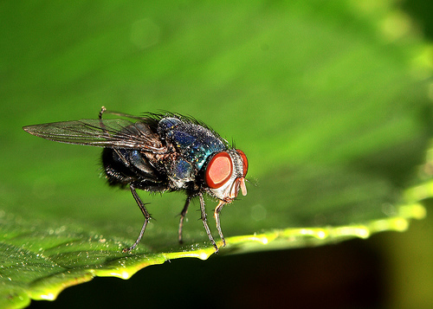
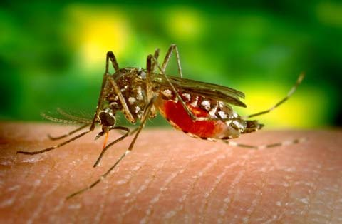
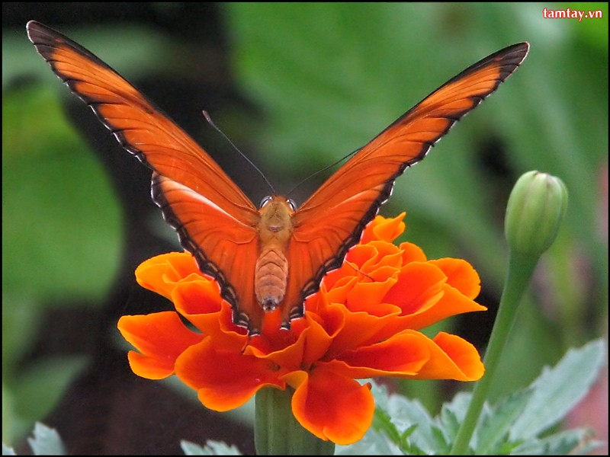
Con ong
Con ruồi
Con muỗi
Con bướm

Slide 4
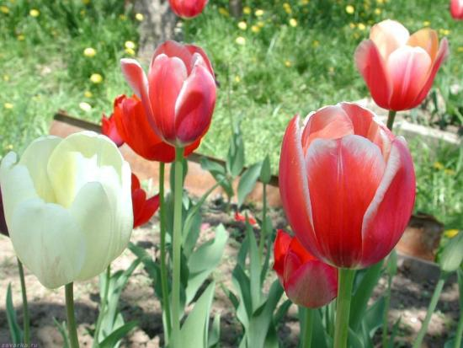
Cánh ong
Bụng ong
Râu ong
Mắt ong
Chân ong
Vòi ong
Ong là côn trùng có lợi

Slide 5
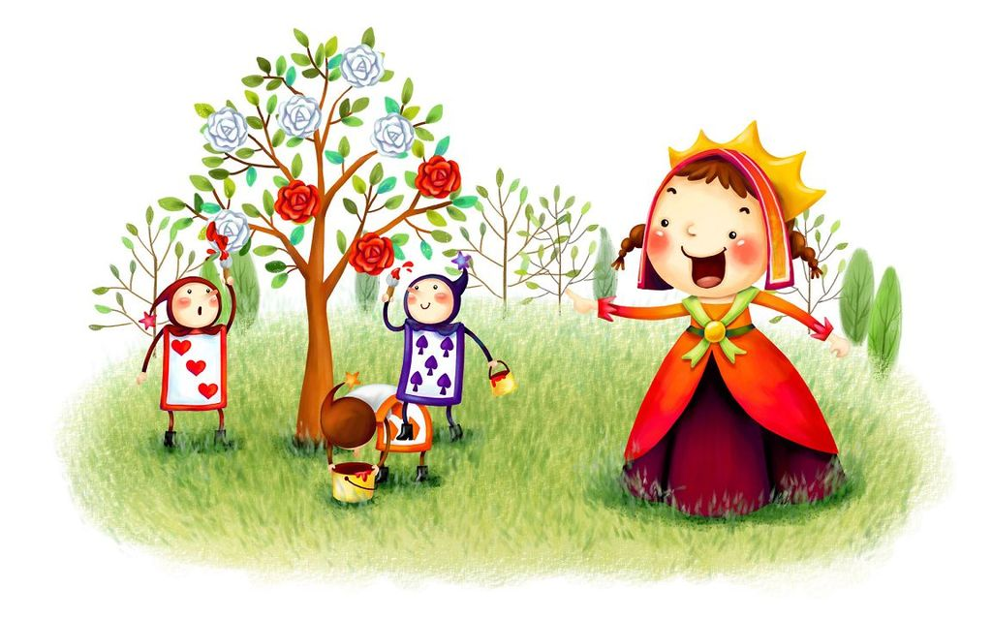
Cánh muỗi
Mắt muỗi
Chân muỗi
Bụng muỗi
Vòi muỗi
Muỗi là côn trùng có hại

Slide 6
So sánh:
con ong
con muỗi
Giống nhau:
Đều là côn trùng, có 2 cánh, 2 mắt, vòi, nhiều chân, có râu.
Khác nhau:
Ong thì hút mật hoa và thụ phấn cho cây, sống trong tổ, rất có ích, còn con muỗi thì hút máu truyền các loại bệnh truyền nhiễm cho con người và là côn trùng có hại

Slide 7
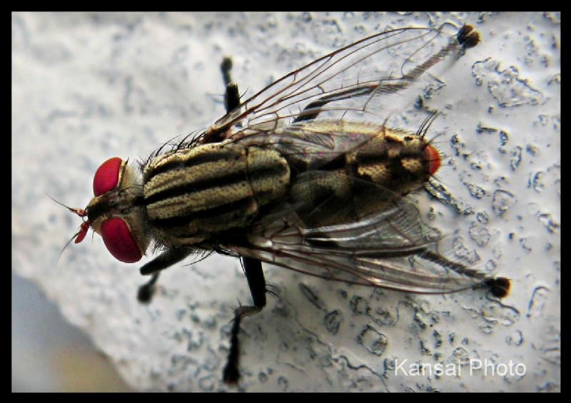
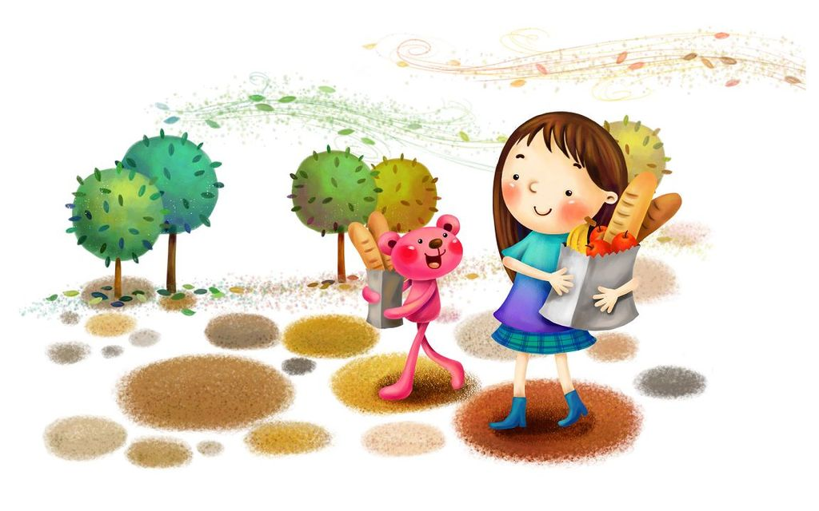
Cánh ruồi
Mắt ruồi
Bụng ruồi
Râu ruồi
Chân ruồi
Ruồi là côn trùng có hại

Slide 8
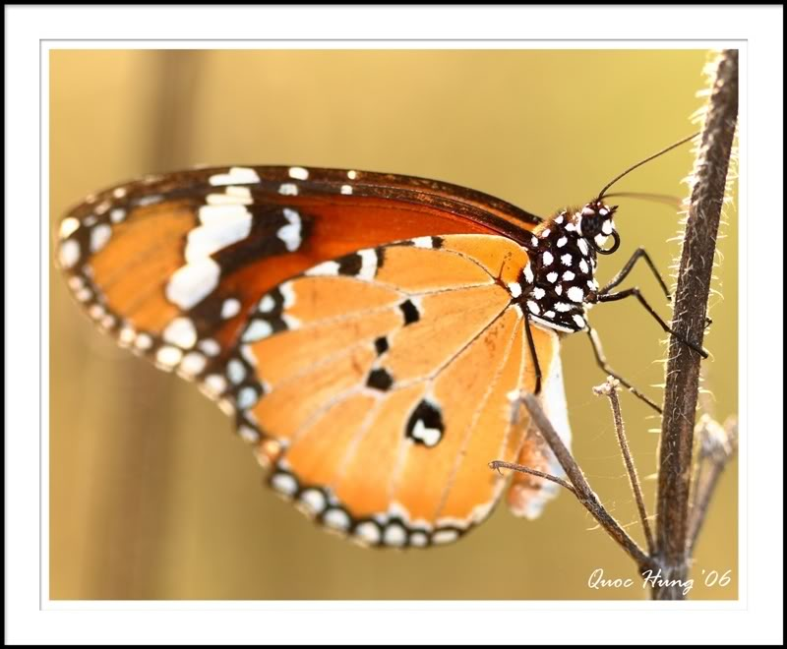
Cánh bướm
Vòi bướm
Râu bướm
Chân bướm
Bụng bướm
Bướm là côn trùng vừa có hại vừa có lợi: + hại khi là sau thi hại cây cối
+ Lợi : Khi là bướm thị thụ phấn cho hoa

Slide 9
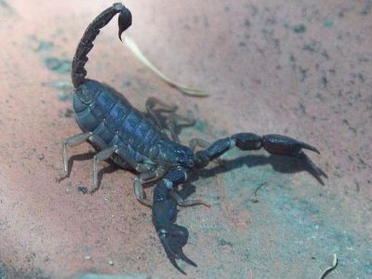
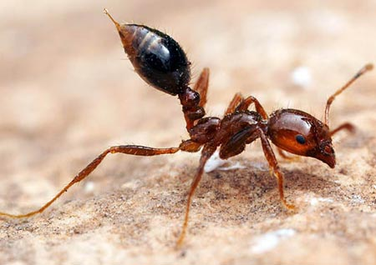
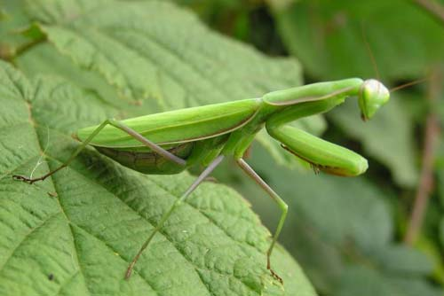
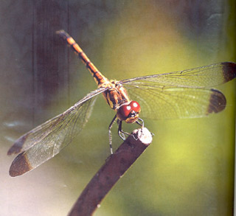
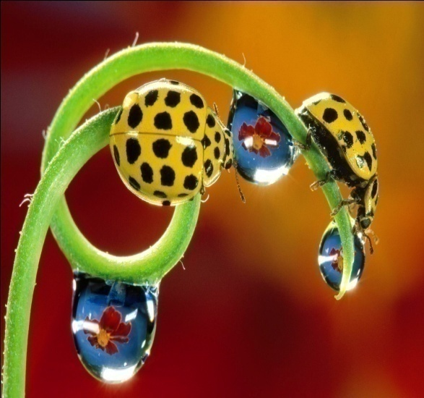
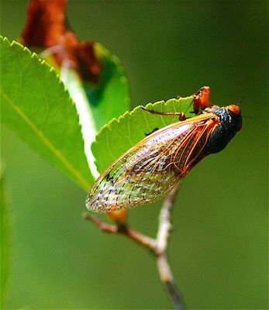
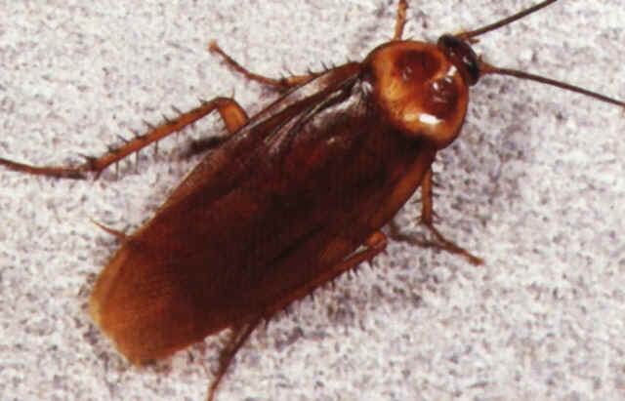
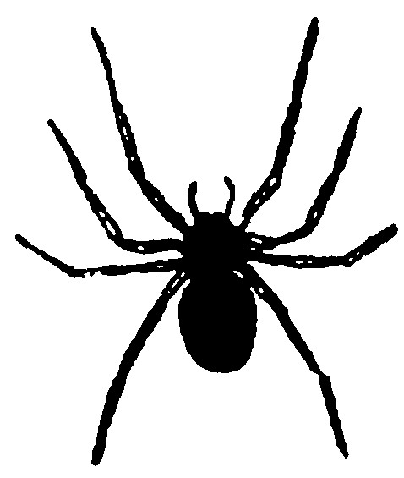
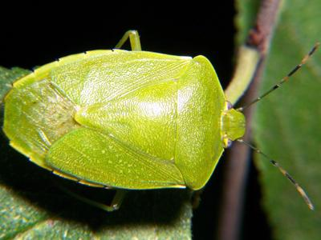
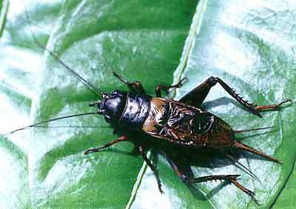
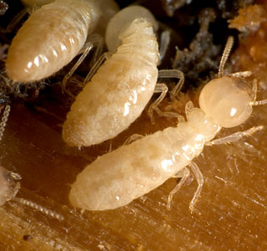
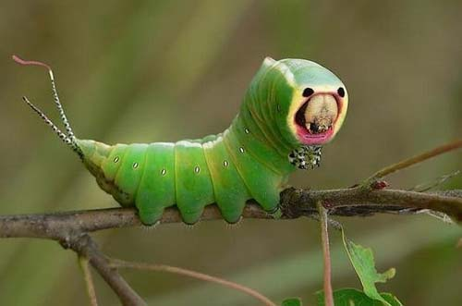

Slide 10
So sánh:
con bướm
con ruồi
Khác nhau:
Con bướm là côn trùng vừa có lợi vừa có hại + Hại : Khi còn là ấu trùng (sâu) => Gây hại cho cây. + Lợi : Khi đã thành bướm => Thụ phấn cho cây trồng, còn con ruồi đạu vào thức ăn truyền các loại bệnh truyền nhiễm cho con người và là côn trùng có hại
Giống nhau:
Đều là côn trùng, có 2 cánh, 2 mắt, vòi, nhiều chân, có râu.

Slide 11
Trò chơi:
Bé thông minh

Slide 12
Số 1

Slide 13
Bé đoán xem con gì?
Số 2

Slide 14
Số 3

Slide 15
Số 4

Slide 16
Trò chơi:
Ai nhanh nhất

